Slide 1
Слободо-Туринское сельское поселение
ИСПОЛНЕНИЕ БЮДЖЕТА
2021
Решение Думы Слободо-Туринского сельского поселения № 268 от 27 мая 2022 года "Об исполнении бюджета Слободо-Туринского сельского поселения за отчетный финансовый год 2021 год"
Туринская Слобода, 2022 год

Slide 2
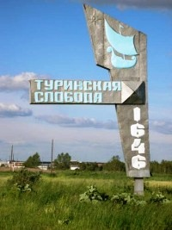
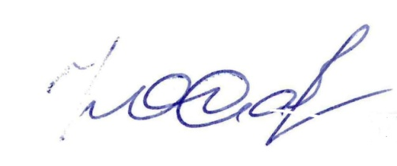
Уважаемые жители
Слободо-Туринского сельского поселения!
Администрация Слободо-Туринского сельского поселения представляет Вам «Бюджет для граждан», созданный для обеспечения прозрачности и открытости бюджетного процесса.
Наверняка многих волнует вопрос, на какие цели расходуются средства местного бюджета?
Каждый вправе в максимально удобной и доступной форме получать информацию о направлениях бюджетной политики, проводимой на территории Слободо-Туринского сельского поселения, чтобы иметь возможность самостоятельно делать выводы об эффективности расходования средств.
С уважением,
Глава Слободо-Туринского сельского поселения
Ю.В.Сабуров

Slide 3
ОСНОВНЫЕ ЗАДАЧИ И ПРИОРИТЕТНЫЕ НАПРАВЛЕНИЯ БЮДЖЕТНОЙ ПОЛИТИКИ СЛОБОДО-ТУРИНСКОГО СЕЛЬСКОГО ПОСЕЛЕНИЯ НА 2021 ГОД И ПЛАНОВЫЙ ПЕРИОД 2022 И 2023 ГОДОВ
Целью основных направлений бюджетной политики является определение условий, используемых при составлении проекта бюджета Слободо-Туринского сельского поселения на 2021 год и плановый период 2022 и 2023 годов, основных подходов к его формированию, а также обеспечение прозрачности и открытости бюджетного планирования.
Бюджетная политика направлена на повышение эффективности и результативности управления бюджетными средствами при достижении приоритетных целей социально-экономического развития Слободо-Туринского сельского поселения.
При формировании и реализации бюджетной политики необходимо исходить из решения следующих основных задач:
Обеспечение устойчивости и сбалансированности местного бюджета, формирование оптимальной структуры расходов бюджета, ориентированной на социально - экономическую стабильность.
Стратегической мерой, способствующей проведению эффективной бюджетной политики, является расширение горизонтов бюджетного планирования.
Повышение эффективности бюджетных расходов, формирование бюджетных параметров исходя из четкого определения приоритетов и необходимости безусловного исполнения действующих расходных обязательств, в том числе с учетом их оптимизации и эффективности исполнения.
Необходимо осуществлять взвешенный подход к принятию новых расходных обязательств. Принятие новых расходных обязательств следует производить только при условии оценки их эффективности, соответствия их приоритетным направлениям социально-экономического развития района и при условии наличия ресурсов для их гарантированного исполнения.
При исполнении местного бюджета необходимо обеспечить получение реальной экономии бюджетных средств за счет их рационального использования, сокращения неэффективных бюджетных расходов.

Slide 4
Осуществление мероприятий, направленных на повышение эффективности социально-экономической политики муниципального образования.
Направления и мероприятия социально-экономической политики, реализуемые в рамках муниципальной программы, должны иметь надежное финансовое обеспечение. Должны быть определены объемы финансовых ресурсов, необходимые для достижения конкретных целей и определенных результатов.
Повышение эффективности оказания муниципальных услуг за счет повышения доступности и качества предоставления услуг.
Внедрение системы муниципального финансового контроля, внутреннего финансового контроля.
Внедрение системы муниципального финансового контроля, контроля в сфере закупок, а также внутреннего финансового контроля будет способствовать сокращению и предотвращению нарушений бюджетного законодательства и законодательства о контрактной системе закупок, повышению эффективности бюджетных расходов.
Повышение открытости бюджетных данных, содействие развитию финансового образования и повышение уровня финансовой грамотности населения сельского поселения. Целями реализации данного направления являются соблюдение принципа прозрачности (открытости), установленного Бюджетным кодексом Российской Федерации, а также построение эффективной системы общественного контроля в сфере муниципального управления финансами. Продолжение публикаций «Бюджета для граждан» к решениям Думы о бюджете и об исполнении бюджета, а также сведений об исполнении бюджета.
Повышение уровня информационной прозрачности деятельности органов местного самоуправления муниципального образования, принимающих участие в подготовке проекта бюджета, исполнении местного бюджета и составлении бюджетной отчетности, способствует повышению качества их работы и системы управления общественными финансами в целом. Повышение финансовой прозрачности органов местного самоуправления необходимо осуществлять комплексно на всех стадиях бюджетного процесса, что послужит инструментом для принятия муниципальных управленческих решений и позволит реализовать качественные изменения всей системы управления муниципальными финансами.

Slide 5
ЧТО ТАКОЕ «БЮДЖЕТ ДЛЯ ГРАЖДАН»?
Бюджет для граждан – документ, содержащий основные положения решения Думы Слободо-Туринского сельского поселения о бюджете в виде открытой и понятной гражданам информации

Slide 6
ЧТО ТАКОЕ БЮДЖЕТ?
Поступающие в бюджет денежные средства (налоги юридических и физических лиц, штрафы, административные платежи и сборы, финансовая помощь)
Выплачиваемые из бюджета денежные средства (культура, благоустройство, жилищно-коммунальное хозяйство и др.)
Доходы бюджета
Расходы бюджета
БЮДЖЕТ
Форма образования и расходования денежных средств, предназначенных для финансового обеспечения задач и функций государства и местного самоуправления
Дефицит
Превышение расходов бюджета над его расходами
Профицит
Превышение доходов бюджета над его расходами
Сбалансированность бюджета по доходам и расходам – основополагающее требование, предъявляемое в органам, составляющим, утверждающим и исполняющим бюджет

Slide 7
ОПИСАНИЕ АДМИНИСТРАТИВНОГО-ТЕРРИТОРИАЛЬНОГО ДЕЛЕНИЯ МУНИЦИПАЛЬНОГО ОБРАЗОВАНИЯ
Слободо-Туринское сельское поселение образовано с 01.01.2006 г.
Устав Слободо-Туринского сельского поселения принят решением Думы Слободо-Туринского сельского поселения от 22 декабря 2005 года № 4, зарегистрирован Главным управлением Министерства юстиции по Свердловской области РФ по Уральскому федеральному округу 26 декабря 2005 года.
С октября 2005 года образовался представительный орган местного самоуправления – Дума Слободо-Туринского сельского поселения.
Территорию Слободо-Туринского сельского поселения составляют исторически сложившиеся земли населенных пунктов, прилегающие к ним земли общего пользования, территории традиционного природопользования, реакционные земли для развития поселения.

Slide 8
ОСНОВНЫЕ ПОКАЗАТЕЛИ СОЦИАЛЬНО-ЭКОНОМИЧЕСКОГО РАЗВИТИЯ СЛОБОДО-ТУРИНСКОГО СЕЛЬСКОГО ПОСЕЛЕНИЯ
Наименование показателя | Единица измерения | 2021 год
Оборот организации (по полному кругу) | млн. руб. | 1176,00
Объем инвестиций в основной капитал за счет всех источников финансирования | млн. руб. | 170,00
Оплата труда | млн. руб. | 587,70
Среднедушевые доходы населения (в месяц) | Руб./чел. | 14124,00
Оборот розничной торговли | млн.руб. | 689,40
Оборот общественного питания | млн.руб. | 11,0
Численность постоянного населения МО (на начало года) | человек | 7071
Численность постоянного населения в трудоспособном возрасте | человек | 3802

Slide 9
ДОХОДЫ И РАСХОДЫ
СЛОБОДО-ТУРИНСКОГО СЕЛЬСКОГО ПОСЕЛЕНИЯ , тыс. руб.
Наименование показателя | 2021 год
ДОХОДЫ всего, в том числе: | 275 910,7
Налоговые и неналоговые доходы | 21 825,4
Безвозмездные поступления | 254 085,3
РАСХОДЫ всего, в том числе: | 271 367,7
Общегосударственные вопросы | 18 915,2
Национальная оборона | 611,2
Национальная безопасность | 397,40
Национальная экономика | 26 466,10
Жилищно-коммунальное хозяйство | 183 694,30
Образование | 87,6
Культура и кинематография | 39 469,2
Социальная политика | 31,0
Физическая культура и спорт | 315,3
Средства массовой информации | 191,2
Обслуживание государственного муниципального долга | 0,2
Охрана окружающей среды | 1 189,0
Дефицит (-), профицит (+) | + 4 543,00

Slide 10
ДОХОДЫ БЮДЖЕТА СЛОБОДО-ТУРИНСКОГО СЕЛЬСКОГО ПОСЕЛЕНИЯ
Налоговые доходы
Налог на доходы физических лиц;
Неналоговые доходы
Доходы от использования имущества, находящегося в государственной и муниципальной собственности;
Безвозмездные поступления
Поступления от других бюджетов (межбюджетные трансферты), организаций, граждан (кроме налоговых и неналоговых доходов)
Акцизы;
Налог, взимаемый в связи с применением упрощенной системы налогообложения;
Единый сельскохозяйственный налог;
Налог на имущество физических лиц;
Земельный налог .
Доходы от продажи материальных и нематериальных активов;
Штрафы, санкции, возмещение ущерба

Slide 11
ДОХОДЫ БЮДЖЕТА В 2021 ГОДУ

Slide 12
ОСНОВНЫЕ ДОХОДНЫЕ ИСТОЧНИКИ БЮДЖЕТА
Наименование | Утверждено, всего тыс. руб.
 | 2021 год
1) Налоговые и неналоговые доходы в т.ч.: | 21 825,4
Налог на доход физ. лиц | 2 742,0
Акцизы по подакцизным товарам | 11 912,8
Налог, взимаемый в связи с упрощенной системой налогообложения | 0
Единый сельскохозяйственный налог | 8,4
Налог на имущество физ.лиц | 1 097,0
Земельный налог | 5 275,6
Доход от использования имущества, находящегося в муниципальной собственности | 386,3
Доходы от продажи материальных и нематериальных активов | 380,3
Штрафы, санкции, возмещение ущерба | 30,2
Задолженность по отмененным налогам (по обязательствам, возникшим до 01.01.2006) | - 7,2
2) Безвозмездные поступления | 254 085,3
Всего доходов: | 275 910,7

Slide 13
СТРУКТУРА РАСХОДОВ БЮДЖЕТА
НА 2021 ГОД

Slide 14
НАЦИОНАЛЬНАЯ ОБОРОНА
Непрограммные направления деятельности – 611,2 тыс. руб.
Осуществление первичного воинского учета на территориях, где отсутствуют военные комиссариаты – 611,2 тыс. руб.

Slide 15
НАЦИОНАЛЬНАЯ БЕЗОПАСНОСТЬ И ПРАВООХРАНИТЕЛЬНАЯ ДЕЯТЕЛЬСНОСТЬ
Подпрограмма «Обеспечение безопасности жизнедеятельности населения на территории Слободо-Туринского сельского поселения – 397,4 тыс. руб.
Установка и обслуживание водозаборных колодцев, устройство и обустройство пожарных водоемов, противопожарная пропаганда, опахивание населенных пунктов– 397,4 тыс. руб.

Slide 16
НАЦИОНАЛЬНАЯ ЭКОНОМИКА
Подпрограмма «Обеспечение общественной безопасности населения на территории Слободо-Туринского сельского поселения –
134,0 тыс. руб.
Подпрограмма «Развитие транспорта и дорожного хозяйства Слободо-Туринского сельского поселения–
2 607,4 тыс. руб.
Подпрограмма «Развитие градостроительной деятельности –
265,0 тыс. руб.
Мероприятия в области водохозяйственных отношений –
134,0 тыс. руб.
Организация паромной переправы–
616,2 тыс. руб.
Приобретение автобуса –
1 991,3 тыс. руб.
Содержание автодорог общ. пользования местного значения –
7 201,7 тыс. руб.
Подпрограмма «Дорожное хозяйство Слободо-Туринского сельского поселения–
23 724,7 тыс. руб.
Дорожная субсидия –
4 500,0 тыс. руб.
Строительство дороги в щебеночном исполнении –
12 023,0 тыс. руб.

Slide 17
ЖИЛИЩНО-КОММУНАЛЬНОЕ ХОЗЯЙСТВО
Подпрограмма «Жилищное хозяйство» –
1 895,2 тыс. руб.
Капитальный ремонт муниципального жилья – 991,8 тыс.руб.
Подпрограмма «Развитие и модернизация коммунальной инфраструктуры Слободо-Туринского сельского поселения» –
169 285,6 тыс. руб.
Мероприятия по модернизации и повышению энергоэффективности коммунальных услуг –
2 433,1 тыс. руб.
Муниципальная гарантия – 10 150,40 тыс. руб.
Ремонт теплотрассы ул. Октябрьская – 6 431,9 тыс. руб.
Строительство очистных сооружений – 146 316,8 тыс. руб.
Разделение сметной документации по благоустройству мкр. Солнечный – 50,00 тыс. руб.
Подпрограмма «Благоустройство населенных пунктов Слободо-Туринского сельского поселения – 12 513,5 тыс. руб.
Благоустройство населенных пунктов –
2 538,6 тыс. руб.
Организация уличного освещения – 230 ,0 тыс. руб.
Обслуживание уличного освещения – 1 131,8 тыс. руб.
Организация деятельности по накоплению, сбору, транспортированию ТКО – 5 534,0 тыс. руб.
Энергоснабжение и повышение энергетической эффективности – 3 770,6 тыс. руб.
Строительный контроль, авторский надзор по строительству ГРПШ 3 – 132,4 тыс. руб
Мероприятия по сносу ветхого жилья – 595,8 тыс. руб.
Приобретение автомобиля УАЗ – 1 009,1
Обязательные платежи на проведение капитального ремонта – 307,5 тыс. руб.

Slide 18
ОБРАЗОВАНИЕ
Подпрограмма «Молодежная политика» - 87,6 тыс. руб.
Летний трудовой лагерь -
87,6 тыс. руб.

Slide 19
ОХРАНА ОКРУЖАЮЩЕЙ СРЕДЫ
Подпрограмма «Молодежная политика» - 1 189,0 тыс. руб.
Мероприятия по обращению с отходами, ликвидация несанкционированных свалок

Slide 20
СОЦИАЛЬНАЯ ПОЛИТИКА
Подпрограмма
«Осуществление мероприятий социальной политики Слободо-Туринского сельского поселения» – 31,0 тыс. руб.
Выплата ежегодного вознаграждения почетным гражданам Слободо-Туринского сельского поселения –
3,0 тыс. руб.
Поддержка социально ориентированных некоммерческих организаций –
28,0 тыс. руб.

Slide 21
Культура и кинематография
Подпрограмма
«Развитие культуры и библиотечной деятельности в Слободо-Туринском сельском поселении» – 39 469,2 тыс. руб.
Субсидии на обеспечение муниципального задания в сфере деятельности культуры–
29 163,9 тыс. руб.
Повышение з/пл работникам культуры – 1 801,0 тыс. руб.
Конкурс «Здоровое село» – 200,00 тыс. руб.
Приобретение мебели и звуковой аппаратуры – 233,8 тыс. руб.
Текущий ремонт Храмцовского ДК – 2 200,0 тыс. руб.
Субсидии на обеспечение муниципального задания в сфере библиотечной деятельности –
5 500,0 тыс. руб.
Субсидии на информатизацию библиотек – 100,0 тыс. руб.
Конкурс «Лучший работник культуры» – 270,6 тыс. руб.

Slide 22
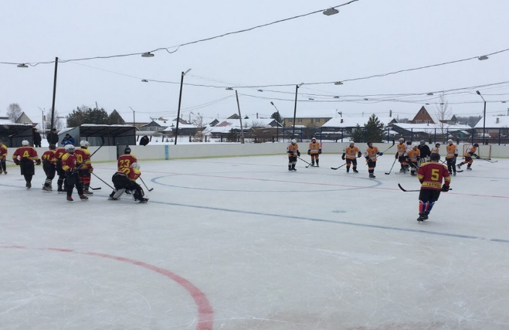
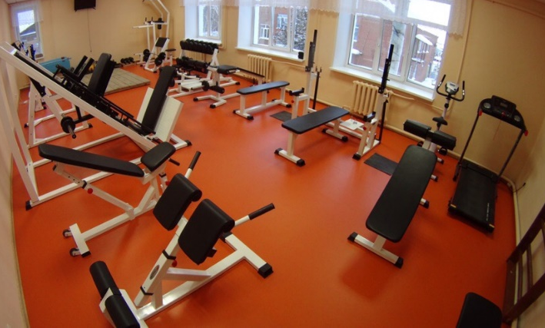
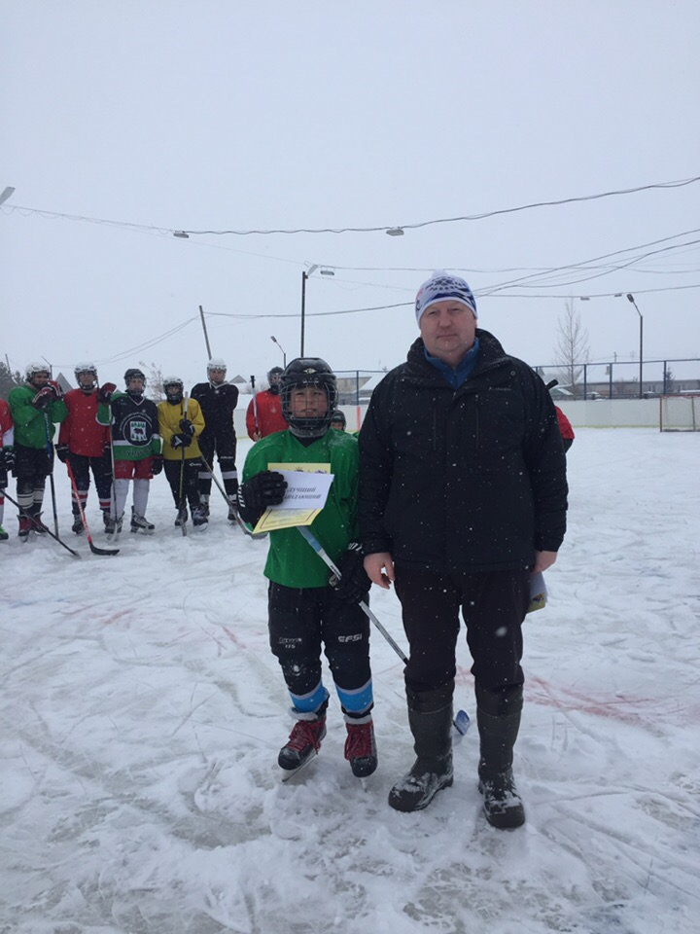
ФИЗИЧЕСКАЯ КУЛЬТУРА И СПОРТ
Подпрограмма
«Развитие физической культуры и спорта в
Слободо-Туринском сельском поселении –
315,3 тыс.руб.

Slide 23
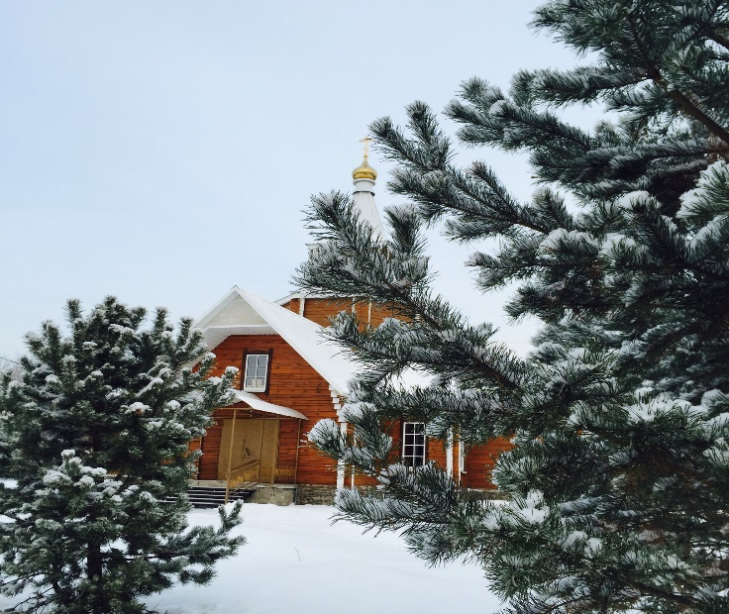
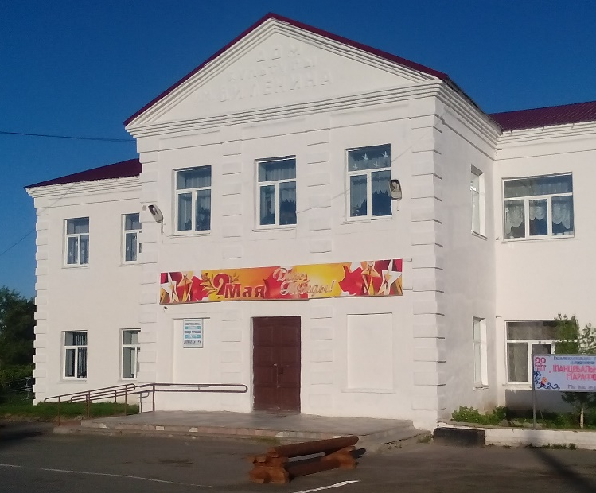
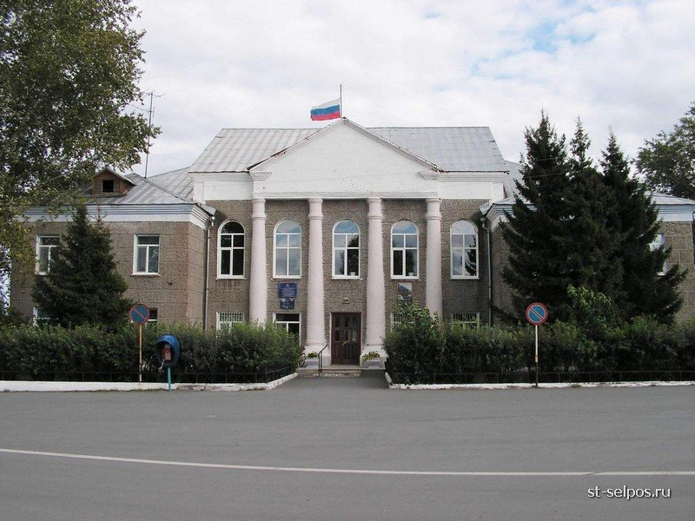
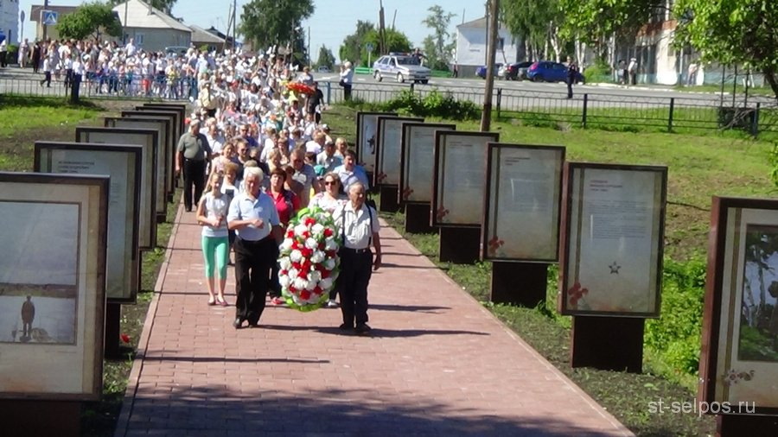
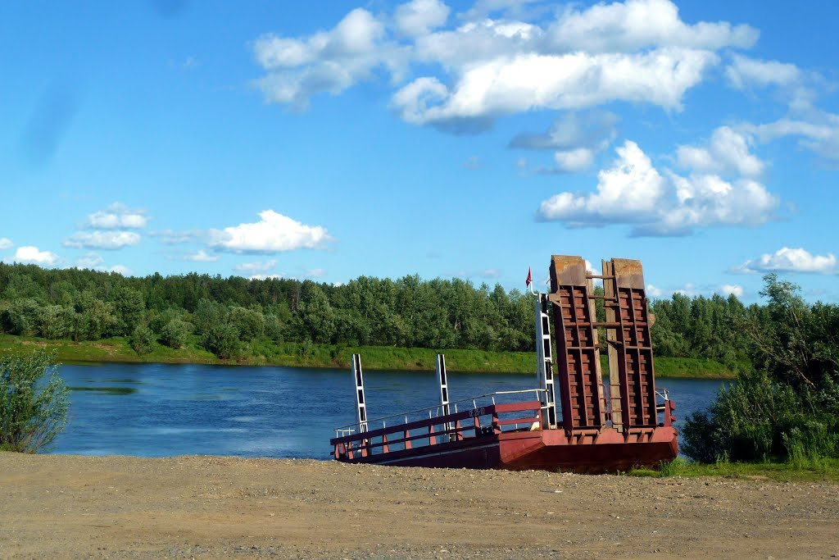
СПАСИБО
ЗА ВНИМАНИЕ !
Администрация Слободо-Туринского сельского поселения
623930, Свердловская область, Слободо-Туринский район, с. Туринская Слобода, ул. Ленина, 1
Тел.: 8(34361) 2-13-89, 2-18-71 E-mail: sl_tur_sp1@mail.ru

